Slide 1
人工智能概论
第三章 自动推理

Slide 2
目录
自动推理的基本概念
归结原理
不确定性推理
人工智能相关概念

Slide 3

人工智能基础
自动推理的基本概念
推理
从初始证据出发，按某种策略不断运用知识库中的已知知识，逐步推出结论的过程称为推理。
推理的方式及分类
演绎推理：是从全称判断推导出单称判断的过程，即由一般性
知识推出适用于某一具体情况的结论。
按推出结论的途径划分
归纳推理：是从一类事物的大量特殊事例出发，推出该类事物
的一般性结论。
默认推理：是在知识不完全的情况下假设某些条件已经具备所进行的推理。

Slide 4
人工智能基础
自动推理的基本概念
推理的方式及分类
确定性推理：确定性推理是指推理时所用的知识与证据都是确定的，推出的结论也是确定的，其真值为真或者为假，没有第三种情况。
按推理时所用知识的确定性划分
不确定性推理：指推理时所用的知识与证据不都是确定的，推出的结论也是不确定的。

Slide 5
人工智能基础
自动推理的基本概念
推理的方式及分类
单调推理：指在推理过程中随着推理向前推进及新知识的加入，推出的结论越来越接近最终目标。
按推理过程中推出的结论
是否接近最终目标划分
非单调推理：指在推理过程中由于新知识的加入，不仅没有加强已推出的结论，反而要否定它，使推理退回到前面的某一步，然后重新开始。

Slide 6
人工智能基础
自动推理的基本概念
推理的方式及分类
启发式推理：推理过程中运用与推理有关的启发式知识。
按推理中是否运用与推理有关的启发式知识划分
非启发式推理：推理过程中没有运用与推理有关的启发式知识。

Slide 7
自动推理的基本概念
推理方向
推理方向用来确定推理的控制方式，即推理过程是从初始证据开始到目标，还是从目标开始到初始证据，可分为正向推理、逆向推理、混合推理及双向推理 4 种。
、
正向推理
正向推理是以已知事实作为出发点的一种推理。
正向推理的基本思想是：从用户提供的初始已知事实出发，在知识库中找出当前可适用的知识，构成可适用知识集，然后按某种冲突消解策略从知识集中选出一条知识进行推理，并将推出的新事实加入数据库作为下一步推理的已知事实，此后再在知识库中选取可适用知识进行推理。如此重复这一过程，直到求得问题的解或者知识库中再无可适用的知识为止。

Slide 8
自动推理的基本概念
推理方向
、
逆向推理
正向推理是以某个假设目标作为出发点的一种推理。
逆向推理的基本思想是：首先根据问题求解的要求选定一个假设目标，然后寻找支持该假设的证据，若所需的证据都能找到，则说明原假设是成立的；若无论如何都找不到所需要的证据，则说明原假设是不成立的，为此需要另作新的假设。

Slide 9
自动推理的基本概念
推理方向
、
混合推理
既有正向又有逆向的推理称为混合推理。
混合推理分为两种情况：
一种是先进行正向推理，帮助选择某个目标，即从已知事实演绎出部分结果，再用逆向推理证实该目标或提高其可信度；
另一种情况是先假设一个目标进行逆向推理，再利用逆向推理中得到的信息进行正向推理，以推出更多的结论。

Slide 10
自动推理的基本概念
推理方向
、
双向推理
双向推理是指正向推理与逆向推理同时进行，并且在推理过程中的某一步骤上“碰头”的一种推理。
其基本思想是：一方面根据已知事实进行正向推理，但并不推到最终目标；另一方面从某假设目标出发进行逆向推理，但并不推至原始事实，而是让它们在中途相遇，即由正向推理所得到的中间结论恰好是逆向推理此时所要求的证据，这时推理就可结束，逆向推理时所做的假设就是推理的最终结论。

Slide 11

自动推理的基本概念
冲突消解策略
目前已有多种冲突消解策略，其基本思想都是对知识进行排序。常用的有以下几种。
按规则的针对性排序
优先选用针对性较强的产生式规则。
按已知事实的新鲜性排序
若一条规则被应用后生成了多个结论，则既可以认为这些结论有相同的新鲜性，也可以认为排在前面（或后面）的结论有较大的新鲜性，根据情况决定。
按匹配度排序
在不确定性推理中，需要计算已知事实与知识的匹配度，当其匹配度达到某个预先规定的值时，就认为它们是可匹配的。
按条件个数排序
如果有多条产生式规则生成的结论相同，则优先应用条件少的产生式规则，可以减少匹配时花费的时间。

Slide 12

归 结 原 理
鲁宾逊归结原理
鲁宾逊归结原理（Robinson resolution principle）又称为消解原理，是鲁宾逊提出的一种证明子句集不可满足性，从而实现定理证明的理论及方法。
其基本方法是：检查子句集 S 中是否包含空子句，若包含，则 S 不可满足；若不包含，就在子句集中选择合适的子句进行归结，一旦通过归结得到空子句，就说明子句集 S 是不可满足的。

Slide 13
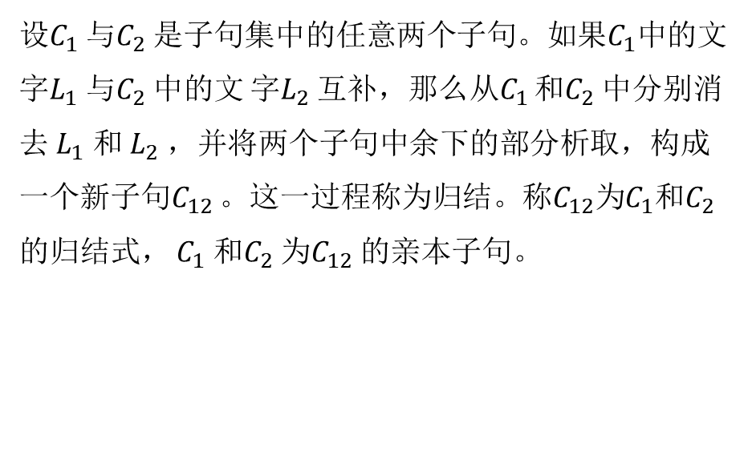
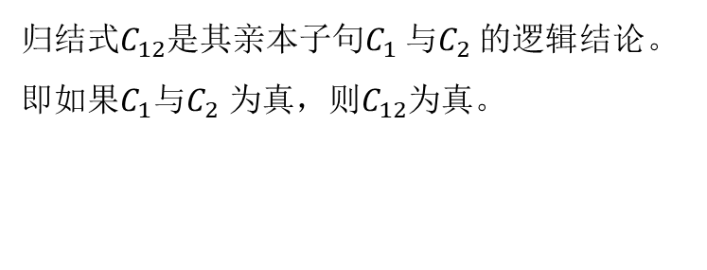
归 结 原 理
命题逻辑中的归结原理
设$C_{1}$ 与$C_{2}$ 是子句集中的任意两个子句。如果$C_{1}$中的文字$L_{1}$ 与$C_{2}$ 中的文 字$L_{2}$ 互补，那么从$C_{1}$ 和$C_{2}$ 中分别消去 $L_{1}$ 和 $L_{2}$ ，并将两个子句中余下的部分析取，构成 一个新子句$C_{12}$ 。这一过程称为归结。称$C_{12}$为$C_{1}$和$C_{2}$ 的归结式， $C_{1}$ 和$C_{2}$ 为$C_{12}$ 的亲本子句。
归结式$C_{12}$是其亲本子句$C_{1}$与$C_{2}$的逻辑结论。
即如果$C_{1}$与$C_{2}$ 为真，则$C_{12}$为真。

Slide 14
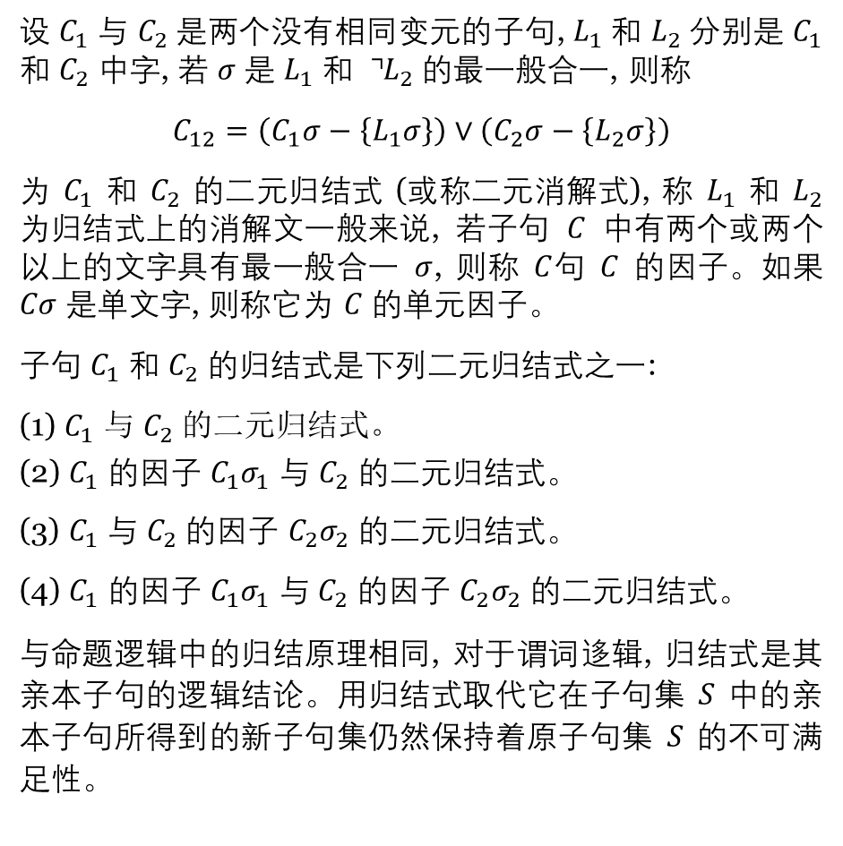
归 结 原 理
设 $C_{1}$ 与 $C_{2}$ 是两个没有相同变元的子句, $L_{1}$ 和 $L_{2}$ 分别是 $C_{1}$ 和 $C_{2}$ 中字, 若 $σ$ 是 $L_{1}$ 和 $⌝L_{2}$ 的最一般合一, 则称
$$C_{12}=\left(C_{1}σ−\left\{L_{1}σ\right\}\right)∨\left(C_{2}σ−\left\{L_{2}σ\right\}\right)$$
为 $C_{1}$ 和 $C_{2}$ 的二元归结式 (或称二元消解式), 称 $L_{1}$ 和 $L_{2}$ 为归结式上的消解文一般来说, 若子句 $C$ 中有两个或两个以上的文字具有最一般合一 $σ$, 则称 $C$句 $C$ 的因子。如果 $Cσ$ 是单文字, 则称它为 $C$ 的单元因子。
子句 $C_{1}$ 和 $C_{2}$ 的归结式是下列二元归结式之一:
(1) $C_{1}$ 与 $C_{2}$ 的二元归结式。
(2) $C_{1}$ 的因子 $C_{1}σ_{1}$ 与 $C_{2}$ 的二元归结式。
(3) $C_{1}$ 与 $C_{2}$ 的因子 $C_{2}σ_{2}$ 的二元归结式。
(4) $C_{1}$ 的因子 $C_{1}σ_{1}$ 与 $C_{2}$ 的因子 $C_{2}σ_{2}$ 的二元归结式。
与命题逻辑中的归结原理相同, 对于谓词迻辑, 归结式是其亲本子句的逻辑结论。用归结式取代它在子句集 $S$ 中的亲本子句所得到的新子句集仍然保持着原子句集 $S$ 的不可满足性。
谓词逻辑中的归结原理
在谓词逻辑中，因为子句中含有变元，所以不能像命题逻辑那样直接消去互补文字，
而需要先用最一般合一对变元进行代换，然后才能进行归结。

Slide 15
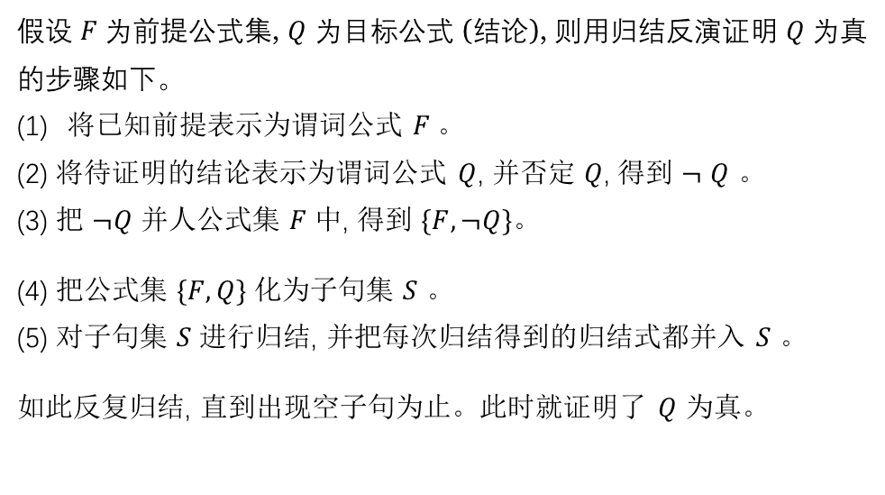
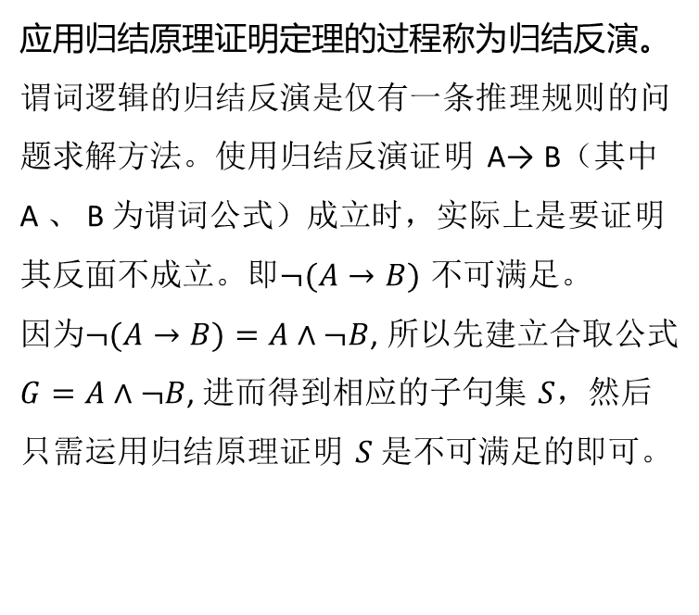
归 结 原 理
归结反演
应用归结原理证明定理的过程称为归结反演。
谓词逻辑的归结反演是仅有一条推理规则的问题求解方法。使用归结反演证明 A→ B（其中 A 、 B 为谓词公式）成立时，实际上是要证明其反面不成立。即$¬(A→B)$ 不可满足。
因为$¬(A→B)=A∧¬B$, 所以先建立合取公式 $G=A∧¬B$, 进而得到相应的子句集 $S$，然后只需运用归结原理证明 $S$ 是不可满足的即可。
假设 $F$ 为前提公式集, $Q$ 为目标公式 (结论), 则用归结反演证明 $Q$ 为真的步骤如下。
将已知前提表示为谓词公式 $F$ 。
(2) 将待证明的结论表示为谓词公式 $Q$, 并否定 $Q$, 得到 $¬$ $Q$ 。
(3) 把 $¬Q$ 并人公式集 $F$ 中, 得到 $\{F,¬Q\}。$
(4) 把公式集 $\{F,Q\}$ 化为子句集 $S$ 。 (5) 对子句集 $S$ 进行归结, 并把每次归结得到的归结式都并入 $S$ 。
如此反复归结, 直到出现空子句为止。此时就证明了 $Q$ 为真。

Slide 16
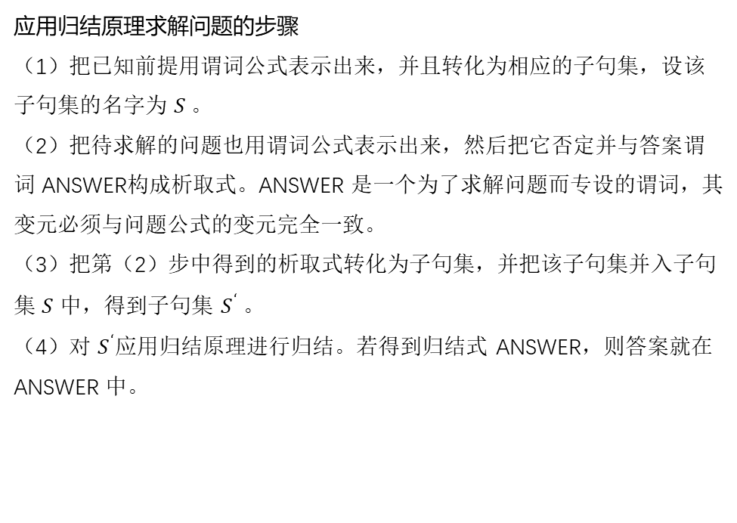
归 结 原 理
应用归结原理求解问题
应用归结原理求解问题的步骤
（1）把已知前提用谓词公式表示出来，并且转化为相应的子句集，设该子句集的名字为 $S$。
（2）把待求解的问题也用谓词公式表示出来，然后把它否定并与答案谓词 ANSWER构成析取式。ANSWER 是一个为了求解问题而专设的谓词，其变元必须与问题公式的变元完全一致。
（3）把第（2）步中得到的析取式转化为子句集，并把该子句集并入子句集 $S$ 中，得到子句集 $S^{‘}$。
（4）对 $S^{‘}$应用归结原理进行归结。若得到归结式 ANSWER，则答案就在 ANSWER 中。
归结原理除了可用于定理证明外，还可用于求取问题的答案，其思想与定理证明类似。

Slide 17
不确定性推理
不确定性推理是一种基于概率的推理方法，它用于处理存在随机或不确定因素的信息。不同于确定性推理，不确定性推理不是根据确定性规则来推导结论的，而是依赖于概率理论，通过计算一个事件发生的概率来推导结论的。
不确定性推理通常用于处理模糊、不完整或不准确的信息，例如自然语言文本、模糊逻辑或模糊推理、专家系统中的不完整知识等。
它可以通过一些方法来描述不确定因素，如贝叶斯网络、模糊逻辑、隐马尔可夫模型等。不确定性推理的基本思想是基于已知信息计算目标事件发生的概率，然后根据计算结果来推导出结论。在不确定性推理中，所有可能的结论都可能是正确的，因此推理的结果是不确定的。不确定性推理需要一定的适用条件和方法来保证其结果的准确性和可靠性。

Slide 18
不确定性推理
（1）知识不确定性的表示
在专家系统中知识的不确定性一般是由领域专家给出的，通常是一个数值，它表示相应知识的不确定性程度，称为知识的静态强度。静态强度可以是相应知识在应用中成功的概率，也可以是该条知识的可信程度或其他，其值的大小范围因其意义与使用方法的不同而不同。
（2）证据不确定性的表示
证据的不确定性通常也用一个数值表示。它代表相应证据的不确定性程度，被称为动态强度。对于初始证据，其值由用户给出；对于用前面推理所得结论作为当前推理的证据，其值由推理中不确定性的传递算法计算得到。
（3）不确定性的度量
在确定一种度量标准及其范围时，应注意以下几点。
① 度量要能充分表达相应知识及证据不确定性的程度。
② 度量范围的指定应便于领域专家及用户对不确定性的估计。
③ 度量要便于对不确定性的传递进行计算，而且对结论计算出的不确定性度量不能超出度量规定的范围。
④ 度量的确定应当是直观的，同时应有相应的理论依据。
不确定性的表示与度量
在不确定性推理中，不确定性一般分为两类：一是知识的不确定性；二是证据的不确定性。它们都要求有相应的表示方法和度量标准。

Slide 19
不确定性推理
不确定性匹配算法及阈值
“怎么才算匹配成功?”
目前常用的解决方法是，设计一个算法用来计算匹配双方相似的程度；另外再指定一个相似的“限度”，用来衡量匹配双方相似的程度是否落在指定的限度内。如果落在指定的限度内，就称它们是可匹配的，相应知识可应用；否则就称它们是不可匹配的，相应知识不可应用。上述用来计算匹配双方相似程度的算法称为不确定性匹配算法，指定的相似的限度称为阈值。

Slide 20
不确定性推理
不确定性的传递算法
不确定性推理的根本目的是根据用户提供的初始证据，通过运用不确定性知识，最终推出不确定性的结论，并推算出结论的不确定性程度。
（1）在每一步推理中，如何把证据及知识的不确定性传递给结论。
（2）在多步推理中，如何把初始证据的不确定性传递给最终结论。

Slide 21
不确定性推理
结论不确定性的合成
推理中有时会出现这样一种情况：用不同知识进行推理得到了相同的结论，但不确定性的程度却不相同。此时，需要用合适的算法对它们进行合成。在不同的不确定性推理方法中所采用的合成方法各不相同。
长期以来，概率论的有关理论和方法都被用作度量不确定性的重要手段，因为它不仅有完善的理论，还为不确定性的合成与传递提供了现成的公式，因而它被最早用于不确定性知识的表示与处理，像这样纯粹用概率模型来表示和处理不确定性的方法被称为纯概率方法或概率方法。
纯概率方法虽然有严密的理论依据，但它通常要求给出事件的先验概率和条件概率，而这些数据又不易获得，因此其应用受到了限制。为了解决这个问题，人们在概率理论的基础上发展起来了一些新的方法及理论，主要有可信度方法、证据理论、贝叶斯方法等。

Slide 22
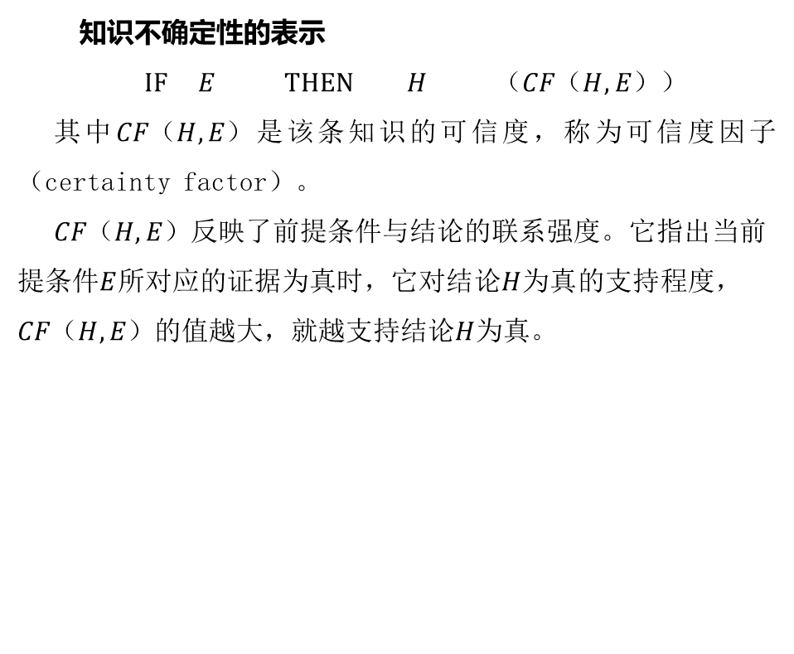
不确定性推理
可信度方法
可信度是对信任的一种度量，是指人们根据以往的经验对某个事物或现象为真的程度的一个判断。
C-F 模型是基于可信度表示的不确定性推理的基本方法，其他可信度方法都是在此基础上发展起来的。
知识不确定性的表示
$IF$ $E$ $THEN$ $H$ $（CF（H,E））$
其中$CF（H,E）$是该条知识的可信度，称为可信度因子（certainty factor）。
$CF（H,E）$反映了前提条件与结论的联系强度。它指出当前提条件$E$所对应的证据为真时，它对结论$H$为真的支持程度，$CF（H,E）$的值越大，就越支持结论$H$为真。

Slide 23
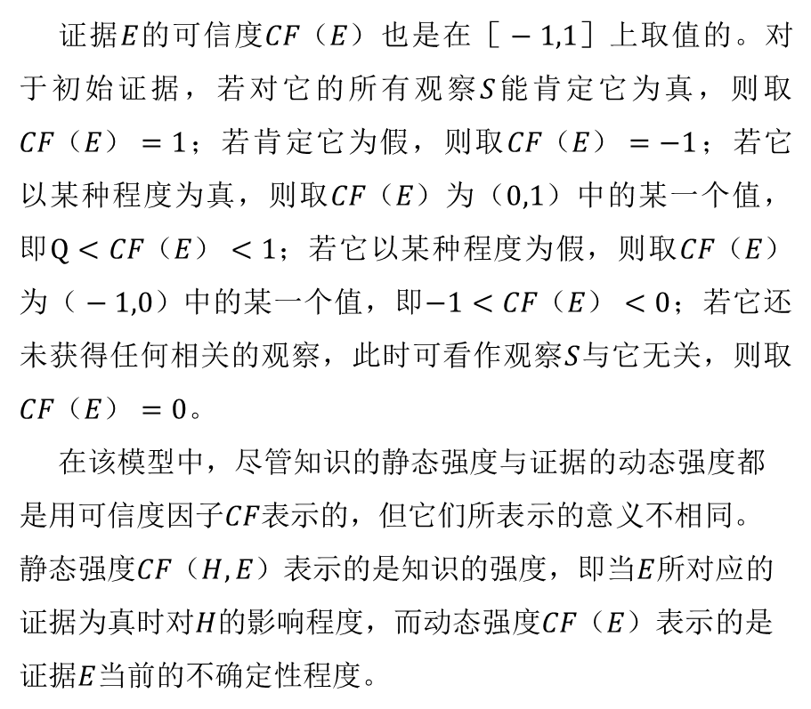
不确定性推理
证据$E$的可信度$CF（E）$也是在$［−1,1］$上取值的。对于初始证据，若对它的所有观察$S$能肯定它为真，则取$CF（E）=1$；若肯定它为假，则取$CF（E）=−1$；若它以某种程度为真，则取$CF（E）$为$（0,1）$中的某一个值，即$Q<CF（E）<1$；若它以某种程度为假，则取$CF（E）$为$（−1,0）$中的某一个值，即$−1<CF（E）<0$；若它还未获得任何相关的观察，此时可看作观察$S$与它无关，则取$CF（E）=0$。
在该模型中，尽管知识的静态强度与证据的动态强度都是用可信度因子$CF$表示的，但它们所表示的意义不相同。静态强度$CF（H,E）$表示的是知识的强度，即当$E$所对应的证据为真时对$H$的影响程度，而动态强度$CF（E）$表示的是证据$E$当前的不确定性程度。
证据不确定性的表示
证据不确定性的表示是指对于来自不同信息源的证据或信息的不确定性进行合理的 表示和建模的过程。在 C-F 模型中，证据的不确定性也是用可信度因子表示的。证据可信度值的来源分两种情况：对于初始证据，其可信度的值由提供证据的用户给出；对于用先前推出的结论作为当前推理的证据，其可信度的值在推出该结论时通过不确定性传 递算法计算得到。

Slide 24

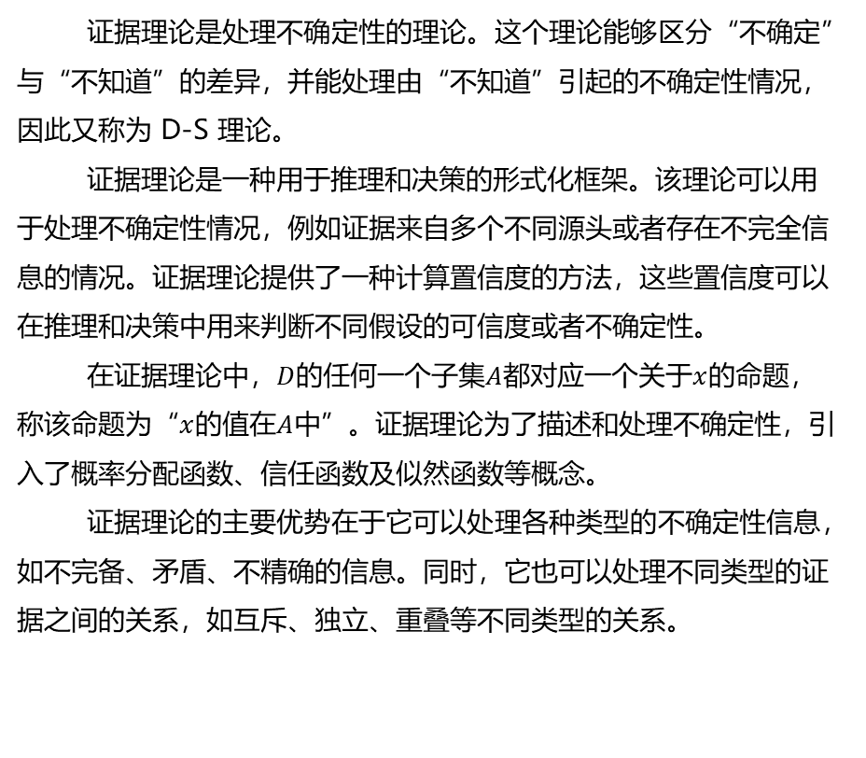
不确定性推理
证据理论
证据理论是处理不确定性的理论。这个理论能够区分“不确定”与“不知道”的差异，并能处理由“不知道”引起的不确定性情况，因此又称为 D-S 理论。
证据理论是一种用于推理和决策的形式化框架。该理论可以用于处理不确定性情况，例如证据来自多个不同源头或者存在不完全信息的情况。证据理论提供了一种计算置信度的方法，这些置信度可以在推理和决策中用来判断不同假设的可信度或者不确定性。
在证据理论中，$D$的任何一个子集$A$都对应一个关于$x$的命题，称该命题为“$x$的值在$A$中”。证据理论为了描述和处理不确定性，引入了概率分配函数、信任函数及似然函数等概念。
证据理论的主要优势在于它可以处理各种类型的不确定性信息，如不完备、矛盾、不精确的信息。同时，它也可以处理不同类型的证据之间的关系，如互斥、独立、重叠等不同类型的关系。

Slide 25

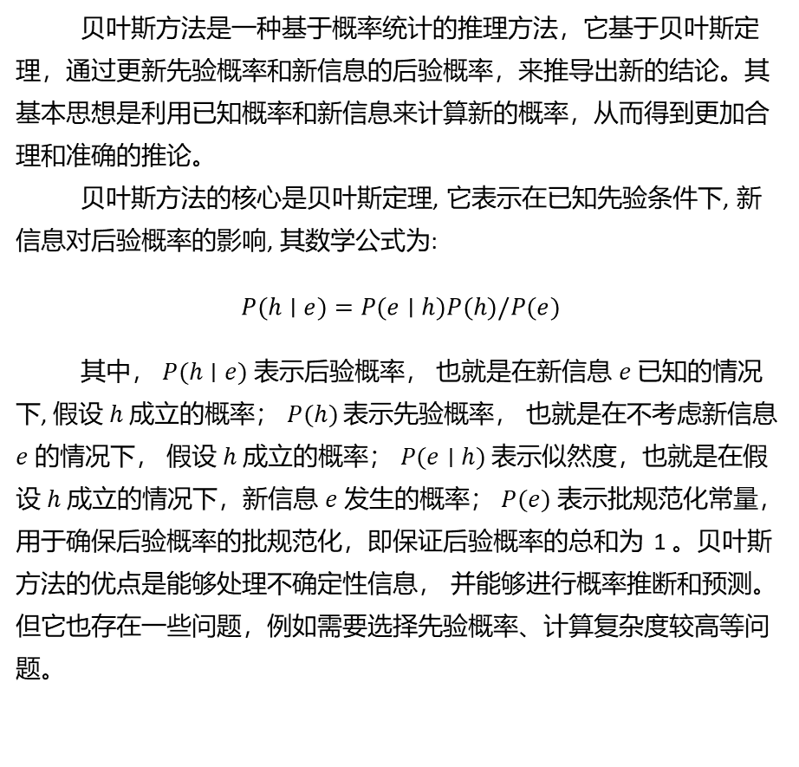
不确定性推理
贝叶斯方法
贝叶斯方法是一种基于概率统计的推理方法，它基于贝叶斯定理，通过更新先验概率和新信息的后验概率，来推导出新的结论。其基本思想是利用已知概率和新信息来计算新的概率，从而得到更加合理和准确的推论。
贝叶斯方法的核心是贝叶斯定理, 它表示在已知先验条件下, 新信息对后验概率的影响, 其数学公式为:
$$P(h∣e)=P(e∣h)P(h)/P(e)$$
其中， $P(h∣e)$ 表示后验概率， 也就是在新信息 $e$ 已知的情况下, 假设 $h$ 成立的概率； $P(h)$ 表示先验概率， 也就是在不考虑新信息 $e$ 的情况下， 假设 $h$ 成立的概率； $P(e∣h)$ 表示似然度，也就是在假设 $h$ 成立的情况下，新信息 $e$ 发生的概率； $P(e)$ 表示批规范化常量，用于确保后验概率的批规范化，即保证后验概率的总和为 1 。贝叶斯方法的优点是能够处理不确定性信息， 并能够进行概率推断和预测。但它也存在一些问题，例如需要选择先验概率、计算复杂度较高等问题。

Slide 26
人工智能基础
小结
介绍了推理的基本概念、归结原理、不确定性推理。
鲁宾逊归结原理是机器定理证明的基础，是一种证明子句集不可满足性，从而实现定理证明的理论及方法。它的基本方法是：将要证明的定理表示为谓词公式，并转化为子句集，然后进行归结，一旦归结出空子句，则定理得证。
应用归结原理求解问题的方法：把已知前提用谓词公式表示出来，并且转化为相应的子句集；把待求解的问题也用谓词公式表示出来，然后把它否定并与谓词 ANSWER构成析取式；将析取式转化为子句集；对子句集进行归结，若得到归结式 ANSWER，则答案就在 ANSWER 中。
证据理论提供了一种计算组合证据的方法，以便产生一个可信度值来支持或反驳一个假说。

Slide 27
谢谢观看！

